Slide 1
Brze komunikacijske mreže
Linijski kodovi
Prof. dr. sc. Alen Bažant
Notes:
Predgovor
Ova je skripta prvenstveno namijenjena predmetu “Prijenos podataka”, predmetu specijalizacije profila “Telekomunikacije i informatika” (studijski program “Informacijska i komunikacijska tehnologija”) koji se predaje u trećem semestru diplomskog studija na Fakultetu elektrotehnike i računarstva u Zagrebu. U skripti su obrađeni osnovni pojmovi koji se koriste u transportu informacija telekomunikacijskim mrežama. Poseban je osvrt dan na digitalne komunikacijske sustave i model otvorenih komunikacijskih sustava, OSI RM. Unutar tog modela detaljno su obrađeni fizički sloj i sloj informacijskog linka. Takav pristup odgovara nazivu predmeta (Prijenos podataka) kojem je ova skripta i namijenjena.
Konvencije korištene u ovoj skripti:
prijevod termina na hrvatski (engleski termin)
većina stručnih naziva napisana je zajedno s izvornim nazivom na engleskom, pri čemu je hrvatski pojam masno otisnut, a engleski napisan u zagradi kurzivom;
značenje skraćenice na hrvatskom (skraćenica – značenje skraćenice na engleskom)
u ovoj je skripti većina skraćenica prevedena na hrvatski (masno otisnuto), a sama skraćenica je napisana velikim slovima u zagradi zajedno s izvornim engleskim značenjem pisanim kurzivom). Na mjestima gdje nisam smatrao potrebnim prevoditi skraćenicu ona je napisana samostalno (bez prijevoda), a odmah u zagradi do nje i značenje na engleskom:
skraćenica (značenje na engleskom).

Slide 2
Razlozi za korištenje linijskog koda (LK)
LK mora omogućiti jednostavnu regeneraciju takta u prijemu
spektra linijski kodiranog signala ne smije sadržavati istosmjernu komponentu, a spektralna gustoća snage na niskim frekvencijama mora biti što manja
  posebno važno kod žičnih komunikacija zbog odvajanja prijemnika i predajnika od linije transformatorom
kôd mora biti neovisan o statistici izvora
  omogućiti promjenu razine signala i kad nema promjene simbola neko vrijeme
LK mora omogućavati djelomično otkrivanje pogrešaka nastalih u prijenosu
  on nije zamjena za korištenje zaštitnih kodova na drugom sloju mreže (npr. korištenje cikličnih kodova za zaštitu okvira)
Linijski kodovi
prosinac 2021.

Slide 3
Razlozi za korištenje linijskog koda (II)
mora pružati što veći informacijski sadržaj
  utjecati na to da se korištene razine signala pojavljuju s podjednakom vjerojatnošću što povećava entropiju izvora
signal kodiran linijskim kodom mora imati što uži pojas prijenosa
  visokofrekvencijske komponente moraju biti što manje zastupljene u spektru
  s porastom frekvencije raste prigušenje kanala, a i smetnje imaju jači negativni utjecaj
sklopovi kodera i dekodera moraju biti što jednostavniji
Linijski kodovi
prosinac 2021.

Slide 4
Prilagodba signala prijenosnom mediju
kako bi se kodirani signal prilagodio mediju potrebno je u njega unijeti redundanciju
to se postiže
  a) povećanjem prijenosne brzine, ili
  b) povećanjem broja amplitudnih razina signala
a) je dobro za medije poput optičkih niti jer je raspoloživi prijenosni pojas vrlo velik
b) je bolji pristup za medije s manjim raspoloživim pojasom i užim kanalima
  veći broj razina omogućava smanjenje linijske brzine i samim time sužavanje spektra signala
Linijski kodovi
prosinac 2021.

Slide 5
Binarni linijski kodovi
unipolarni NRZ = NRZ-L
  druge inačice: NRZ-M (M = Mark) i NRZ-S (S = Space)
polarni NRZ
unipolarni RZ
polarni RZ
Manchester (difazni kôd) = Biphase-L
  koristi se u 10BASE5, 10BASE2 i 10BASE-T
  druge inačice: Biphase-M, Biphase-S
  diferencijalni Manchester kôd
    binarni simbol 0 uzrokuje promjenu razine kodiranog signala na početku i u sredini simbolnog intervala
    binarni simbol 1 uzrokuje promjenu razine kodiranog signala samo u sredini simbolnog intervala
    koristio se u lokalnim mrežama Token Ring, brzine 4 i 16 Mbit/s
Linijski kodovi
prosinac 2021.

Slide 6
Binarni linijski kodovi (II)
DM (Delay Modulation)
  drugi naziv: Millerov kôd
CMI (Coded Mark Inversion)
  korišten u pleziokronim prijenosnim sustavima razine E4
slična varijanta: DMI (Differential Mark Inversion)
Linijski kodovi
prosinac 2021.

Slide 7
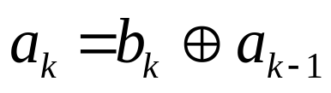
Diferencijalno kodiranje
simboli se u dekoderu očitavaju iz promjene razine, a ne iz razine same
  b_{k} = 1 izaziva promjenu polariteta u a_{k}, b_{k} = 0 ne
{b_{k}}
KODER
{a_{k}}
+
{a_{k-1}}
T
početna vrijednost
PRIMJER RADA KODERA
{b_{k}}
1 1 0 0 0 1 0 1 1 1 0 0 1 0
1 0 1 1 1 1 0 0 1 0 1 1 1 0 0
1 0 1 1 1 1 0 0 1 0 1 1 1 0
{a_{k}}
{a_{k-1}}
Linijski kodovi
prosinac 2021.

Slide 8



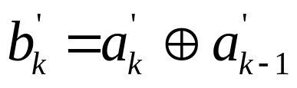
Diferencijalno dekodiranje
DEKODER
+
T
primljeni simbol a’_{k} se može razlikovati od poslanog a_{k} zbog pogrešaka nastalih u prijenosu
ako je a’_{k} = a_{k} tada je i a’_{k-1} = a_{k-1}
Linijski kodovi
prosinac 2021.

Slide 9
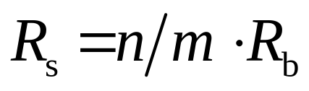
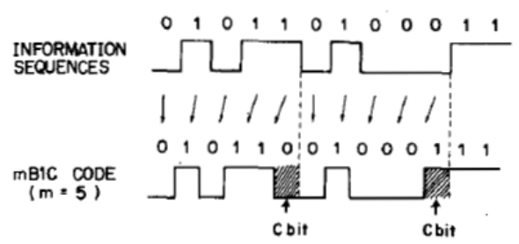
Binarni kodovi u optičkim komunikacijama
koriste se kodovi mBnB, m < n
  npr. 4B5B (koristi se u FDDI, 100BASE-FX)
  takvo kodiranje dovodi do povećanja linijske brzine
  to nije problem jer optička nit ima veliku širinu prijenosnog pojasa
kodovi mB1C
  nakon m bita dodaje se jedan koji je suprotan prethodnom – nakon jedinice nula i obratno
Linijski kodovi
prosinac 2021.

Slide 10
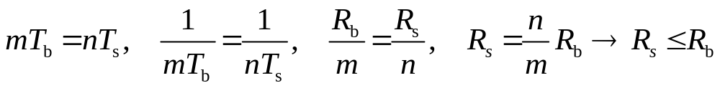
Ternarni linijski kodovi
ternarni blok kôd
  mB/nT – m binarnih preslikava u n ternarnih simbola, m ≥ n
  primjeri: 1B/1T – AMI, B6ZS, B8ZS, HDB3
  4B/3T – 4B/3T, MS43, MMS43, FOMOT
odnos između prijenosne i linijske brzine:
  neka svaki bit traje T_{b} vremena, a svaki ternarni simbol T_{s} vremena
  prilikom slanja m bita mora trajati jednako kao i n ternarnih simbola
Linijski kodovi
prosinac 2021.

Slide 11
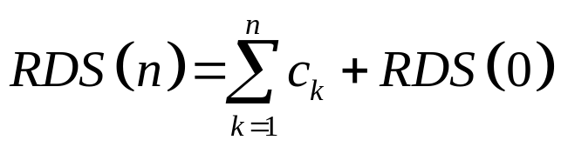
Ternarni linijski kodovi (II)
R_{s} je linijska brzina u [simbol/s]
R_{b} je prijenosna brzina u [bit/s]
linijska brzina je manja od prijenosne pa je i spektar signala na liniji uži
ternarni kodovi koriste veličinu RDS
  engl. Running Digital Sum
  neka je k broj simbola u bloku ternanrnih simbola {c_{k}}, c_{k} ∈ {-1, 0, 1}, k = 1, ..., n
  RDS(0) je proizvoljno odabrana konstanta
Linijski kodovi
prosinac 2021.

Slide 12
Ternarni linijski kodovi (III)
DSV (engl. Digital Sum Variation)
  DSV = RDS_{max} – RDS_{min}
  za kôd AMI iznosi 1
učinkovitost koda
  p_{i} je vjerojatnost pojave bita 0 ili 1 na ulazu kodera
  q_{j} je vjerojatnost pojave simbola na izlazu kodera
    j = 1, ..., N
    za ternarne kodove N = 3, za kvaternarne N = 4, itd.
R_{b} [bit/s]
R_{s} [simbol/s]
KODER
Linijski kodovi
prosinac 2021.

Slide 13
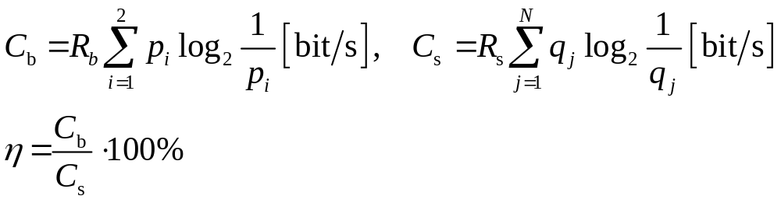
Ternarni linijski kodovi (IV)
učinkovitost koda η
  za NRZ kodove iznosi 100%
  za kod AMI iznosi 63,09%
kod B8ZS koristi zamjenski slijed 000VB0VB
Linijski kodovi
prosinac 2021.

Slide 14
Uporaba ternarnih linijskih kodova
u PDH sustavima u Europi
  E0 (64 kbit/s) – AMI
  E1 (2 Mbit/s), E2 (8 Mbit/s) i E3 (34 Mbit/s) – HDB3
  E4 (140 Mbit/s) – CMI
u SAD-u, Kanadi i Japanu
  DS1 (1,544 Mbit/s) – B8ZS
ISDN BRI – MMS43
  alternativna opcija: 2B1Q (kvaternarni kôd)
u lokalnim mrežama
  slijedi pregled primjene u ethernetskim mrežama
Linijski kodovi
prosinac 2021.

Slide 15
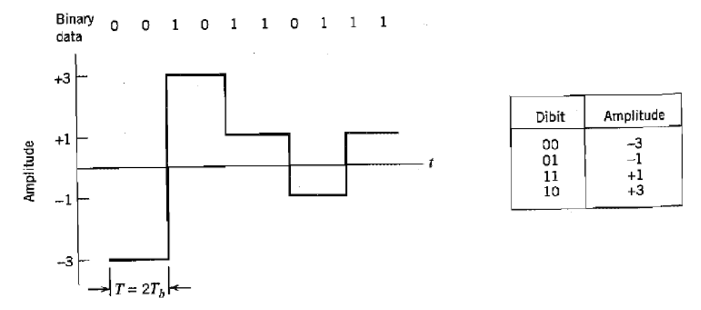
Kvaternarni kod 2B1Q
M-narni PAM, M = 4
trajanje bita je T_{b} [s], trajanje kvaternarnog simbola T [s]
linijska brzina je dvostruko manja od prijenosne: R = R_{b}/2 [simbol/s]
Linijski kodovi
prosinac 2021.

Slide 16
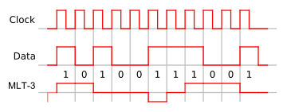
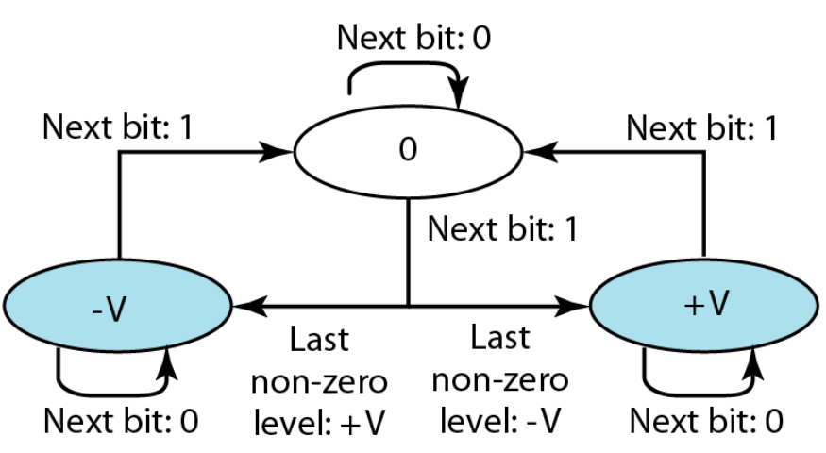
Kod MLT-3
maksimalna fundamentalna frekvencija slijeda reducirana je na 1/4 frekvencije slanja simbola (bita)
  kod MLT-3 je brzina u bit/s jednaka brzini u baudima
MLT-3 se koristi u 100BASE-TX i CDDI
signal se šalje po dvije parice, jedna za slanje i druga za prijem signala
Linijski kodovi
prosinac 2021.

Slide 17
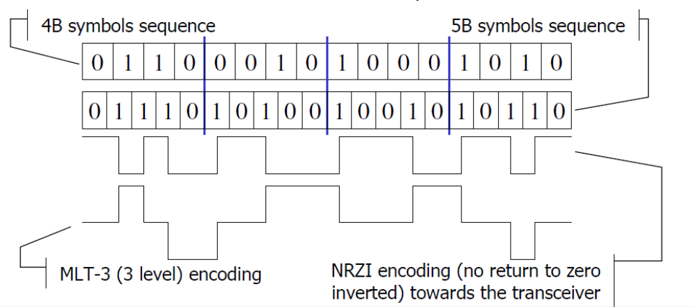
4B5B + MLT-3
4B5B se koristi u 100BASE-TX i 100BASE-FX
  u optičkoj varijanti koriste se dvije niti, jedna za slanje, a druga za prijem signala
  MLT-3 se nastavlja na 4B5B NRZI samo u 100BASE-TX
Linijski kodovi
prosinac 2021.

Slide 18
NRZI
Non-Return-to-Zero Inverted
kodiranje uz korištenje NRZ formata pri čemu (vidjeti sliku na prethodnom slajdu)
  binarni simbol 1 izaziva promjenu polariteta pravokutnog signala na sredini simbolnog intervala
  binarni simbol 0 zadržava polaritet pravokutnog signala iz prethodnog simbolnog intervala
na sučelju USB je obratno
  simbol 0 izaziva promjenu razine na sredini
  simbol 1 zadržava prethodnu razinu
Linijski kodovi
prosinac 2021.

Slide 19
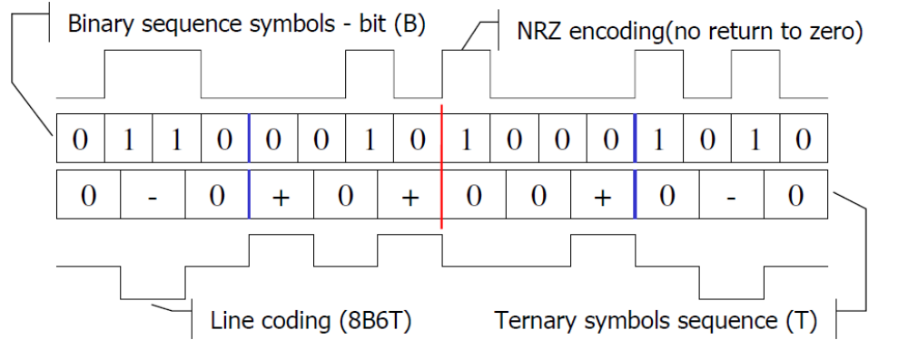
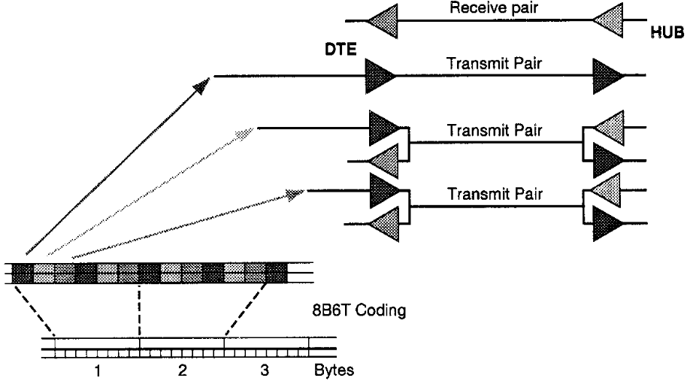
Kod 8B/6T
koristi se u 100BASE-T4
  od ukupno 4 parice
  1 samo za slanje
  1 samo za prijem
  2 u dupleksu
    slanje i prijem signala
25 Mbaud
25 Mbaud
25 Mbaud
75 Mbaud
100 Mbit/s
Linijski kodovi
prosinac 2021.

Slide 20
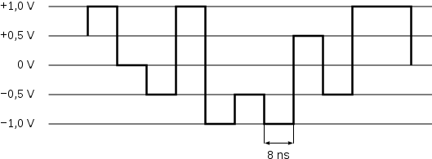
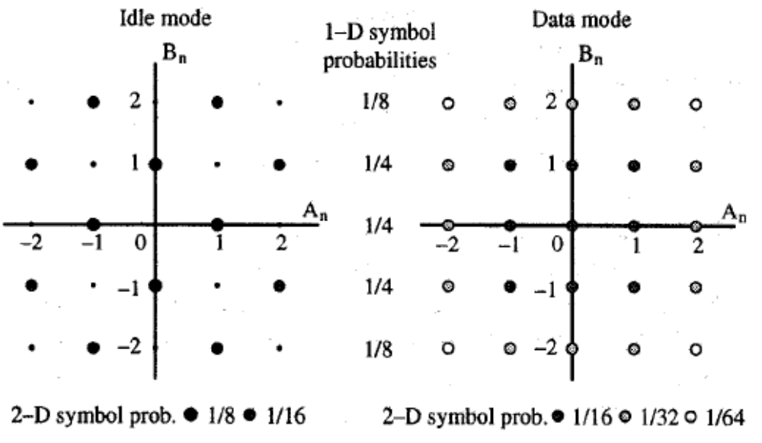
Kodiranje PAM5
100BASE-T2 – PAM5×5
pretvara 4 bita (nibble) u dva kvinarna simbola
od 25 (5×5) kvinarnih simbola 16 (=2⁴) se koristi za prijenos podataka, ostali za neaktivno (stanje idle), ograničavanje okvira (framing), otkrivanje pogrešaka
simboli -2, -1, 0, 1, 2 se pojavljuju s vjerojatnostima 1/8, 1/4, 1/4, 1/4, 1/8
Linijski kodovi
prosinac 2021.
Notes:
Osnovni zadatak komunikacijskog sustava (communication system) je omogućiti razmjenu informacija između izvora i odredišta. Komunikacijski sustavi mogu biti analogni i digitalni. U potpuno analognom komunikacijskom sustavu signal se na cijelom komunikacijskom putu od izvora do odredišta transportira u analognom obliku. Primjer takvog sustava je analogni telefonski sustav (POTS – Plane Old Telephone System) koji pruža osnovnu telefonsku uslugu (POTS – Plane Old Telephone Service). U današnje vrijeme se potpuno analogni komunikacijski sustavi iznimno rijetko koriste. Suvremeni su komunikacijski sustavi uglavnom digitalni. Informacija se cijelim komunikacijskim putem (communication path) od izvora do odredišta transportira u digitalnom obliku ili se koristi kombinacija digitalne i analogne komunikacije, što znači da je na pojedinim segmentima komunikacijskog puta signal koji prenosi informaciju digitalni, a na ostalim dijelovima analogni. U ovoj će skripti biti razmatrani isključivo digitalni komunikacijski sustavi. Na početku komunikacijskog puta u osnovnom modelu digitalnog komunikacijskog sustava (DCS – Digital Communication System) nalazi se informacijski izvor koji generira signal izvora, g(t). Informacija (information, na gornjem slajdu označena kao m) može biti govorna ili glasovna (voice), podatkovna (data, npr. podaci upisani u bazu ili datoteku pohranjenu na čvrstom disku računala), video, audio i dr. Signal na izlazu izvora može biti kontinuiran (analogni; amplituda signala poprima kontinuirane vrijednosti) ili diskretan (amplituda signala poprima diskretne vrijednosti). Signal u općenitom smislu predstavlja fizikalni (električki, optički) prikaz informacije koju prenosi. Digitalni signal je diskretan signal koji se u pravilu sastoji od slijeda pravokutnih impulsa definirane amplitude i trajanja.

Slide 21
Slanje PAM5×5 UTP3 kabelom
kod PAM5×5 pretvara 4 bita, (b₁, b₂, b₃, b₄), u dva kvinarna simbola, (A_{n}, B_{n})
u 100BASE-T2 koriste se dvije parice, svaka za slanje i prijem signala
  dupleksni prijenos po svakoj parici
1. parica
25 Mbaud
b₁, b₂, b₃, b₄
PAM5×5
A_{n}, B_{n}
2. parica
25 Mbaud
100 Mbit/s
50 Mbaud
Linijski kodovi
prosinac 2021.

Slide 22
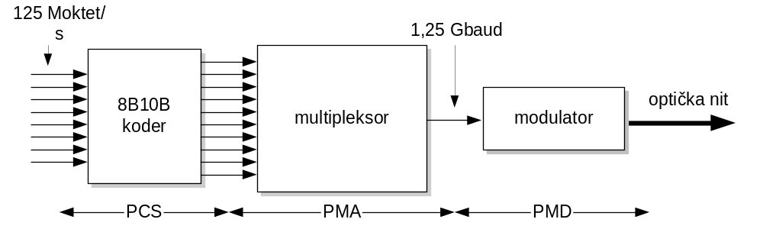
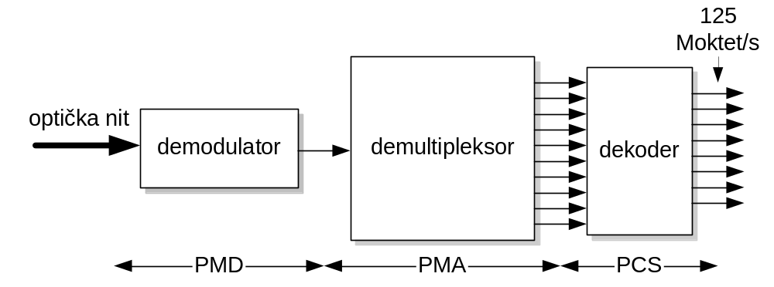
Fizički sloj 1000BASE-X – kôd 8B/10B
predajnik
prijemnik
Linijski kodovi
prosinac 2021.

Slide 23
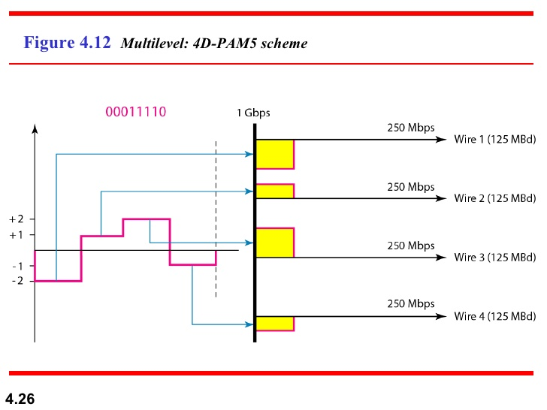
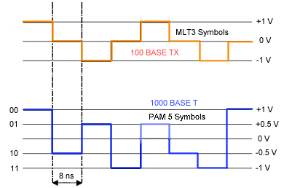
Kodiranje 4D-PAM5
4D – odnosi se na slanje po 4 parice
  koristi se u 1000BASE-T
razina 0 koristi se za detekciju pogrešaka
8B4Q – 8 bita u 4 kvaternarna simbola
Linijski kodovi
prosinac 2021.

Slide 24
Linijski kodovi u 10-gigabtinim LAN-ovima
10GBASE-Rx – 64B66B, x =S/L/E
  serijsko LAN-sučelje, jedna nit za slanje, a druga za prijem signala
  linijska brzina 10,3125 Gbaud
10GBASE-LX4 – 8B10B
  4-struko serijsko sučelje – 4 valne duljine po niti, jedna nit za slanje, a druga za prijem signala
  linijska brzina 12,5 Gbaud = 4×3,125 GBaud
10GBASE-Wx – 64B66B, x =S/L/E
  serijsko WAN-sučelje, usklađeno s OC-192c, jedna nit za slanje, a druga za prijem signala
  linijska brzina 9,95328 Gbaud
Linijski kodovi
prosinac 2021.

Slide 25
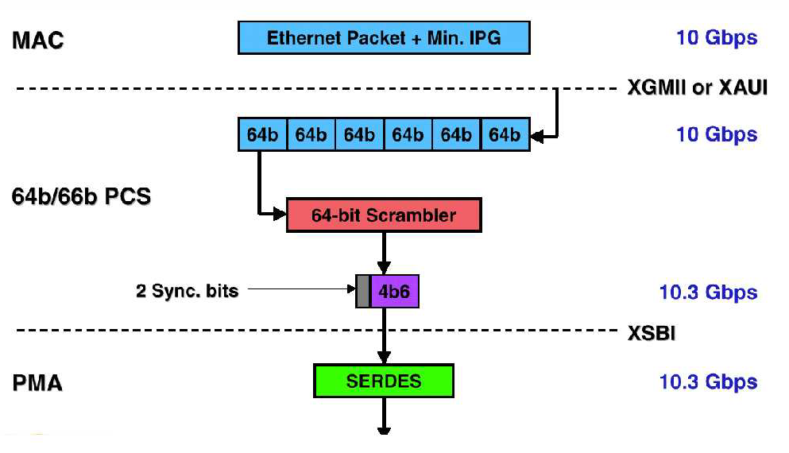
10GBASE-R
Linijski kodovi
prosinac 2021.

Slide 26
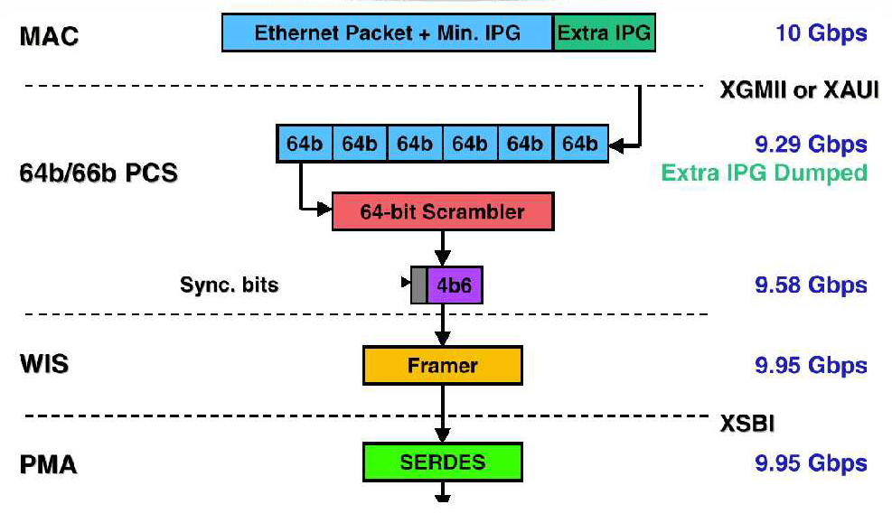
10GBASE-W
G(x) = 1 + x³⁹ + x⁵⁸
Linijski kodovi
prosinac 2021.

Slide 27
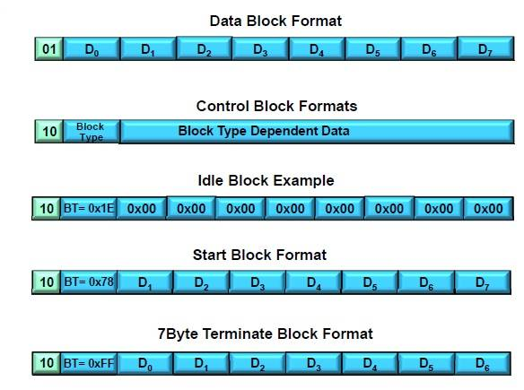
Linijski kod 64B/66B
na 8 okteta dodaje dva bita (01 ili 10)
Linijski kodovi
prosinac 2021.

Slide 28
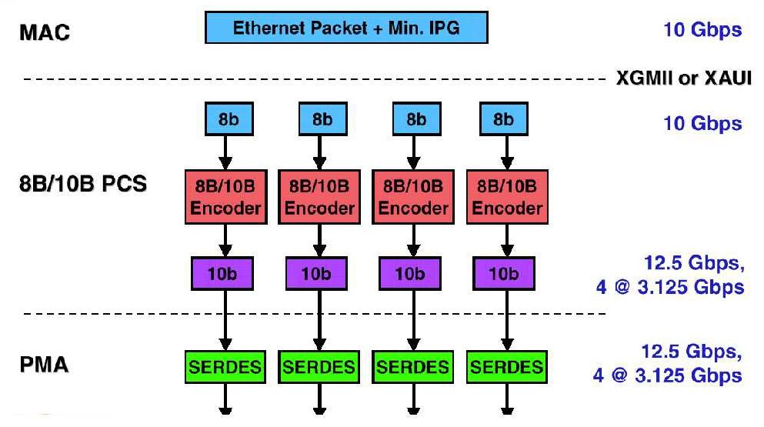
10GBASE-X
Linijski kodovi
prosinac 2021.

Slide 29
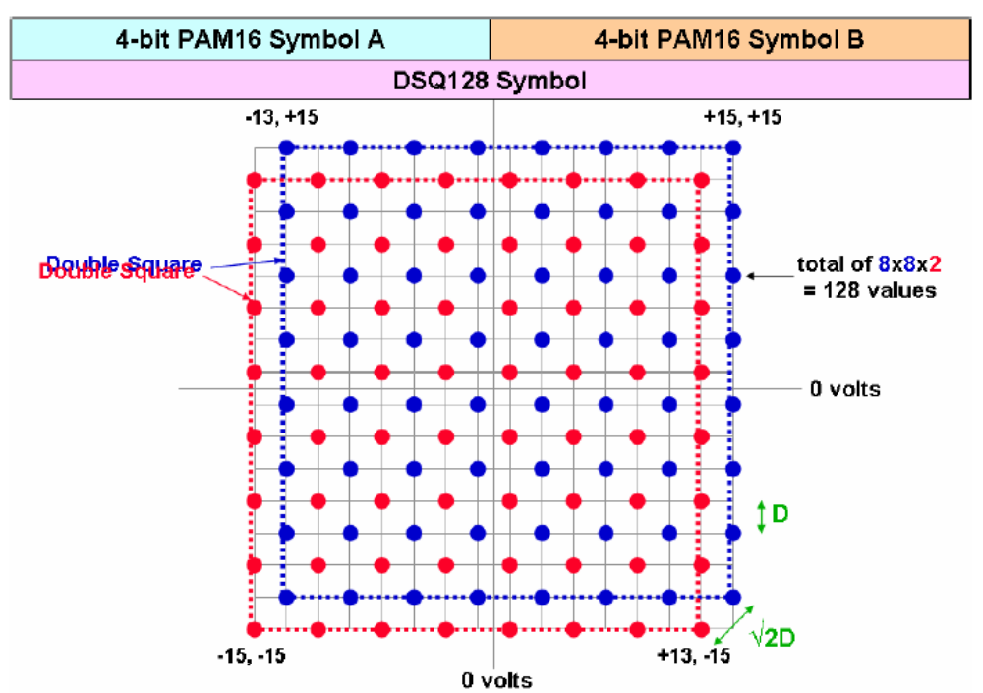
10GBASE-T – IEEE 802.3an
PAM16 – 800 Mbaud/parica × 3,125 bit/baud × 4 parice = 10 Gbit/s
  Kôd 128-DSQ reducira prijenosni pojas na manje od 500 MHz
    DSQ – Double Square
Linijski kodovi
prosinac 2021.

Slide 30
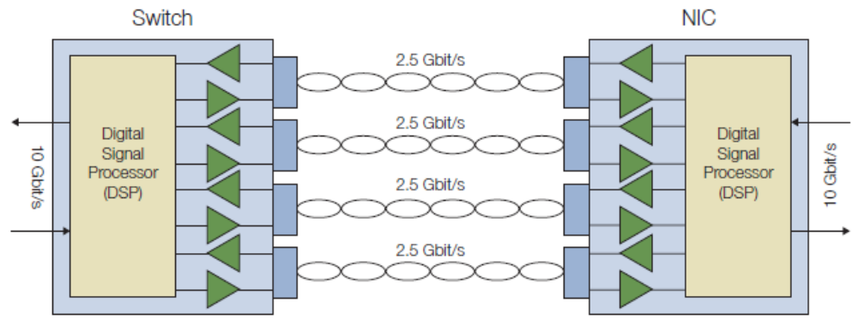
10GBASE-T PHY
ethernetski podaci i kontrolni znakovi kodiraju se brzinom 3,125 bit/PAM16 simbol
dva uzastopna PAM16 simbola se tretiraju kao jedan dvodimenzionalni (2D) simbol
  ti se simboli odabiru iz konstelacije od 128 simbola, nazvane DSQ128
Linijski kodovi
prosinac 2021.

Slide 31
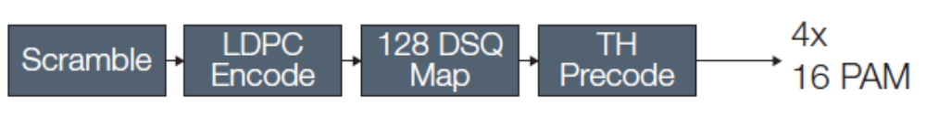
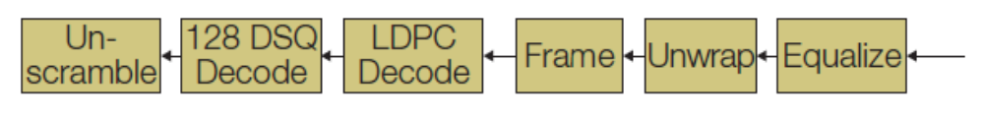
Predajnik i prijemnik za 10GBASE-T
Tx
Rx
LDPC – Low Density Parity Check
  blok kod korišten za ispravljanje pogrešaka
  moguće ga je koristiti za postizanje Shanonovog kapaciteta kanala
TH Precode – Tomlinson Harashima pretkoder
  ekvilizacija u predajniku kako bi prijemnik „vidio” savršene simbole
Linijski kodovi
prosinac 2021.

Slide 32
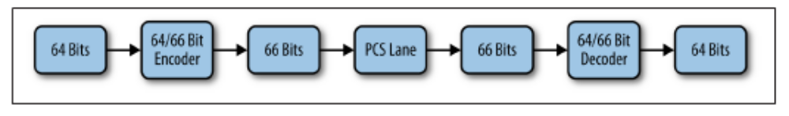
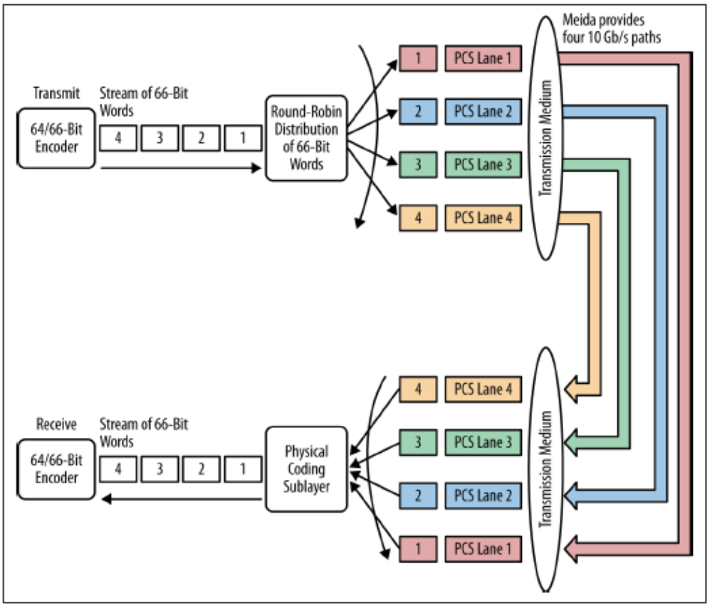
Ethernet brzine 40 Gbit/s
IEEE 802.3ae
  PCS staza
  engl. lane
IEEE 802.3ba
(40 Mbit/s)
40GBASE-LR4
  Koristi 4 valne duljine, svaka za jednu stazu – ukupno jedna SM nit (CWDM)
  Domet do 10 km
40GBASE-SR4
  Koristi 4 MM optička kabela, svaki prenosi po 10 Gbit/s
  Domet do 100 ili 150 metara
  Modalni pojas 2000 ili 4700 MHz-km
Linijski kodovi
prosinac 2021.

Slide 33
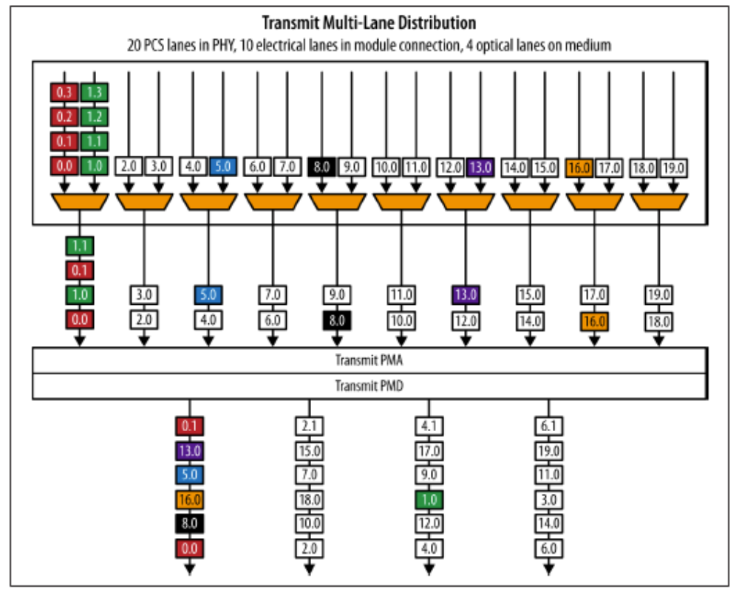
Ethernet brzine 100 Gbit/s
100GBASE-LR4
svaka staza jedna valna duljina – ukupno jedna SM nit (CWDM)
domet do 30 ili 40 km
100GBASE-SR4
svaka staza jednom MM niti – ukupno 10 niti
domet kao kod 40GBASE-SR4
Linijski kodovi
prosinac 2021.

